Slide 1

대학산학협력평가 어플리케이션
University Distributive Evaluation Application
2011150018 변영균 정성택 교수님
2014150017 박정현 정성택 교수님

Slide 2
Index
졸 업 연 구 개 요
시스템 수행 시나리오
관련 연구 및 사례
시스템 구성도
개발 환경 및 개발 방법
업무분담
졸업연구수행일정

Slide 3
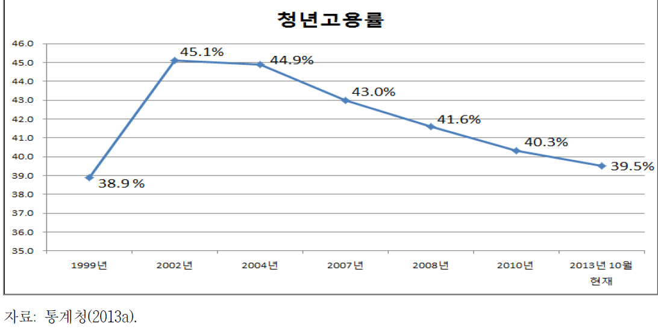
졸업 연구 개요
연구 개발 배경
전문대 및 4년제 대학 진학률이 80%에 육박하나 청년고용률은 점점 감소중임
대학교과과정과 대졸청년층의 중소기업기피 현상으로 청년실업문제가 가속화됨.
기업에서도 실무경험이 있는 학생 을 원하나 구분할 지표의 부재

Slide 4
졸업 연구 개요
연구 개발 목표
연구 개발 효과
대학 별 학생들의 다양한 경험들을
산학협력지수로 표현 하여 구분
- 대학 간의 연도별 산학협력 수준을 8개의
세부적인 데이터로 나누어 수치로 나타내고
실질적인 산학협력 수치를 비교
대학 간의 인력양성, 지식 및 기술활용 분 석, 기업지원 인프라 등의 수치들을 점수와 순위로 표현
기업과 학생의 산학협력연계에 대한 데이터를 알 수 있는 직관적이고도 객관적인 대학 평가 시스템의 구축
순위를 통계 각 대학간의 산학협력의 수준과 상대적으로 산학협력이 부족한 대학에 대하여 필요한 지원가능
산학협력으로 인한 인재육성으로 기업들이 원하는 실무경험이 있는 학생을 육성하며 청년실업률 해소에 도움이 될 것으로 예상

Slide 5

시스템 수행 시나리오
로그인 및 회원가입
회원가입
ID :
핸드폰번호 입력
PW :
비밀번호 입력
비밀번호 확인
이름 :
이름 입력
ID :
핸드폰번호 입력
생일 :
년도
년
월
월
일
일
전화번호 :
)
-
PW :
비밀번호 입력
취소
회원가입
회원가입
로그인

Slide 6
시스템 수행 시나리오
로그인 및 회원가입
회원가입
ID :
핸드폰번호 입력
PW :
비밀번호 입력
비밀번호 확인
이름 :
이름 입력
ID :
핸드폰번호 입력
생일 :
년도
년
월
월
일
일
전화번호 :
)
-
PW :
비밀번호 입력
취소
회원가입
회원가입
로그인

Slide 7
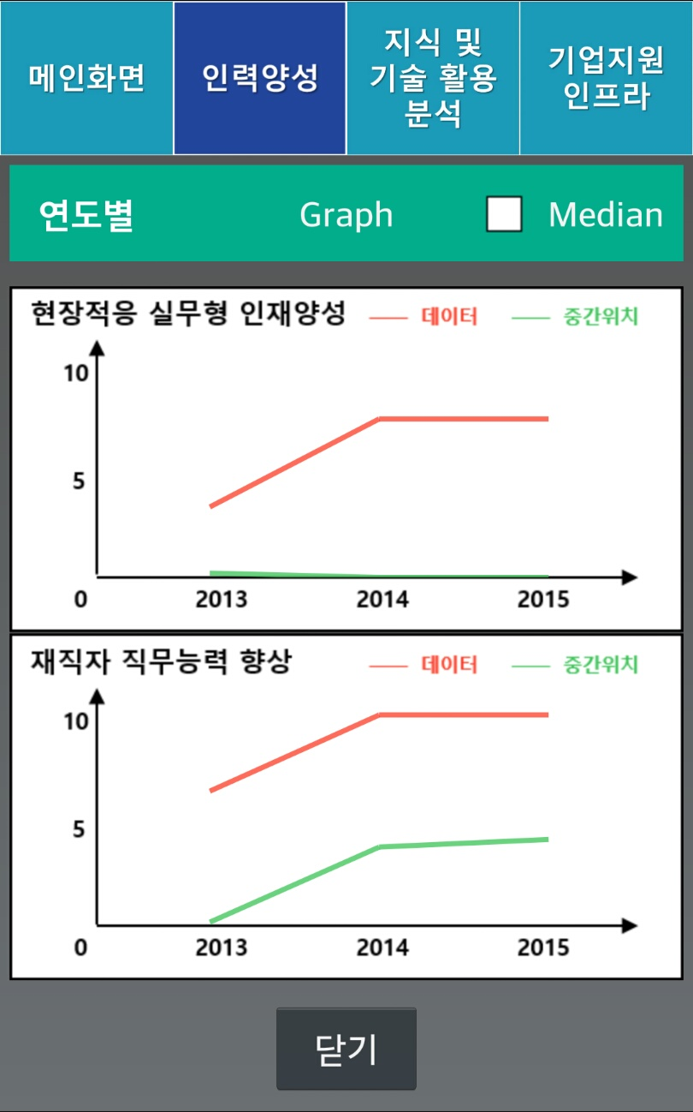
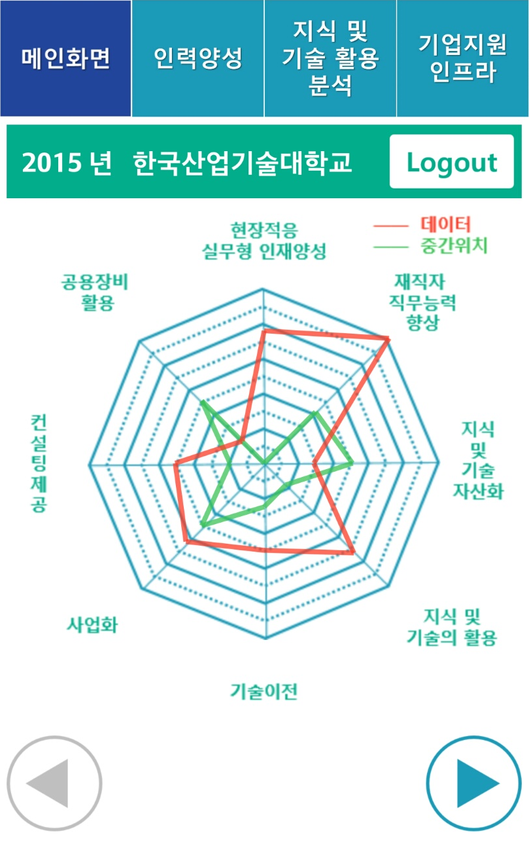
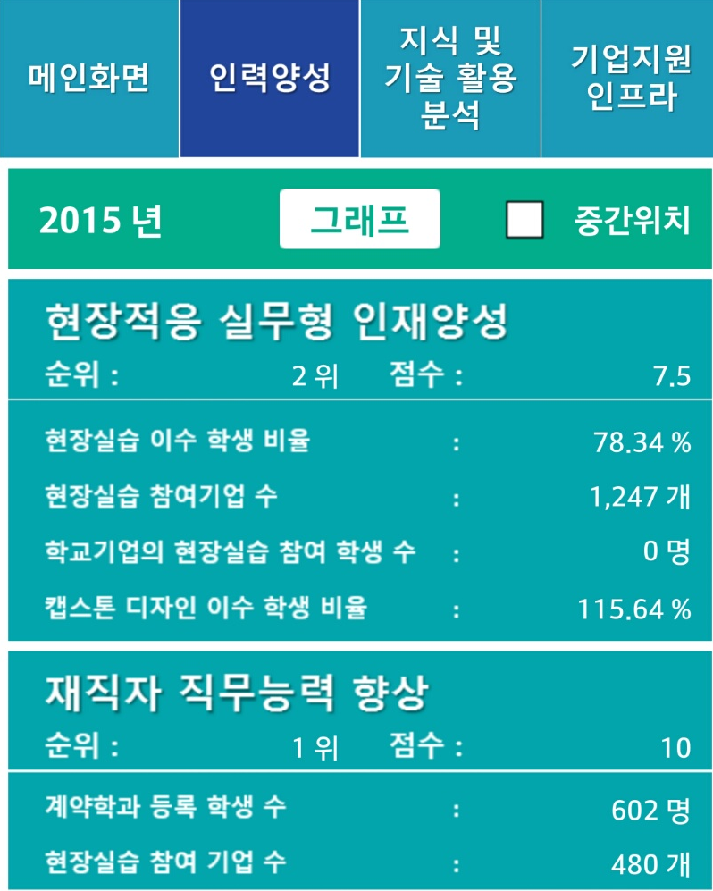
시스템 수행 시나리오
메인화면 및 세부항목

Slide 8
관련 연구 및 사례(1)
논문
제목 | 내 용
대학 산학협력 특성화 사업의 취업지원효과 분석 및 정책제언 | 지역 노동시장과의 상황과 직접 연계된 산학협력이 필요함을 강조 한국산업기술대학교 같은 경우에는 시화공단이 해당 - 2011
산업협력을 통한 대학과 기업의 공생발전 | 협력주체의 자발성과 지속성을 강조하고 그에 필요한 정책을 제안 - 2013
산업혁력 지원정책 개선방안연구 | 산학협력지원정책과 사업들의 현황과 문제점을 분석하여 도출된 문제점들에 대한 개선방안을 제 시하였다 - 2014

Slide 9
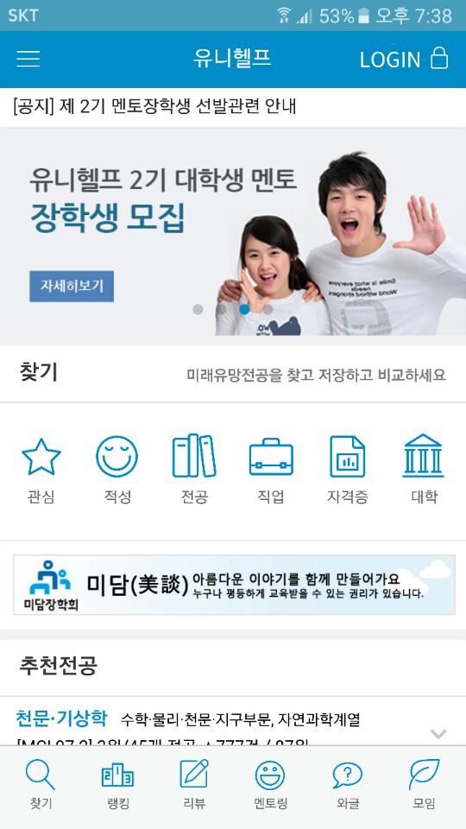
관련 연구 및 사례(2)
유니헬프
대학/학과/진로설정의 길잡이로 대학들의 학과별 경쟁력을 비교하여 서비스하고 있으며 또한 해당 대학 교수님이나 선배와의 상담도 진행하고 있다.
대학들의 학과별 경쟁력 및 길잡이를 해준다는 부분이 유사하나 산학협력부분에 대한 길잡이가 미흡하며 학과들이 어느 수치에서 경쟁력이 있는지 알 수 없는 부분이 미흡하다

Slide 10

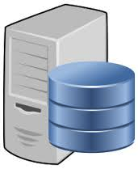

시스템 구성도
Login
MySql
DB server
정보요청
JSP실행
JSON
으로 받음
Tomcat
Server
DB query
정보요청
웹 뷰어
산학협력DB
server
정보전송
웹 페이지

Slide 11
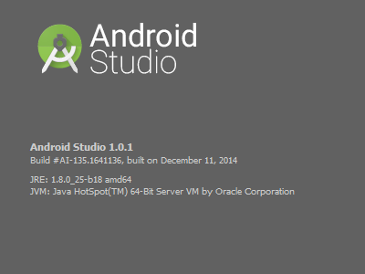
개발 환경
스마트폰
CPU | Qualcomm Krait 400 MP4 2.3 GHz
Memory | 2 GB LPDDR3 SDRAM
Graphic | Qualcomm Adreno 330 MHz GPU
HDD | 16 GB 내장 메모리
O/S | Android KitKat (4.4)
개발 언어 | Java, SQLite | 개발 프로그램 | Eclipse Apache tomcat Android Studio
개발 운영체제 | Windows 7

Slide 12
업무 분담
 | 박정현 | 변영균
자료탐색 | 대학별 평가 자료 | 유사 애플리케이션 자료
설계 | 인터페이스 설계 | 서버 연동 설계
구현 | 인터페이스 구현 | 서버 연동 구현
테스트 | 작동 및 버그 테스트 통합테스트 및 유지보수

Slide 13
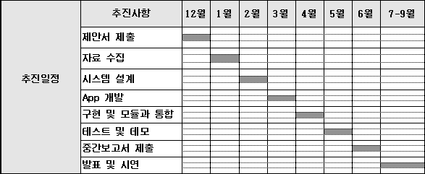
졸업연구 수행일정

